Slide 1
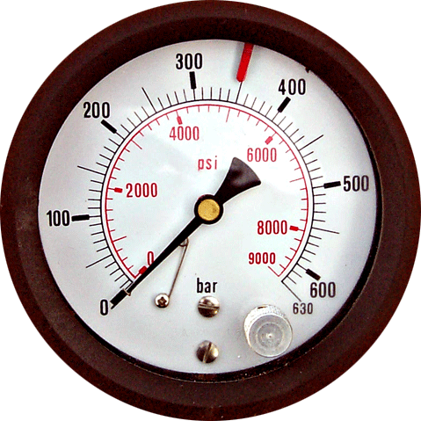
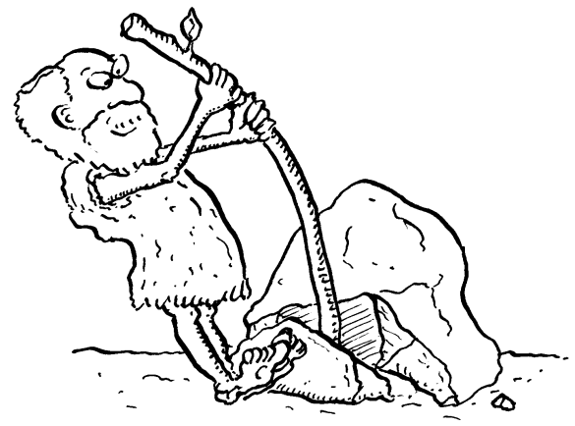
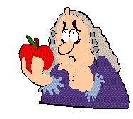
Caibidil 10
Domhaintarraingt, Brú, Móimintí fhórsa
http://www.pbs.org/wgbh/nova/elegant/media2/3012_q_02.html

Slide 2
Fórsa Imtharraingte(=domhaintarraingt)
Newton 1666
Cúis le titim choirp ar an domhain
AGUS
Cúis le gluaiseachta na bplainéid agus na gealaí
Thuig sé go raibh an fórsa céanna i gceist

Slide 3
Dlí Newton um imtharraingte uilíche (Newton’s Universal Law of Gravitation)
Bíonn forsa aomtha idir aon dá phoncréad sa chruinne.
Bíonn méid an fhórsa
i gcomhréir díreach le toradh na maiseanna
i gcomhréir inbheartach le an fhaid eatarthu cearnaithe.
F α m₁ x m₂
r²

Slide 4
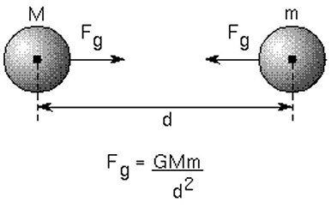
Cothromóid
Is féidir d nó r a úsáid mar shiombail ar an bhfad idir na dhá mhais
G = 6.7 x 10⁻¹¹ N m² Kg⁻²

Slide 5
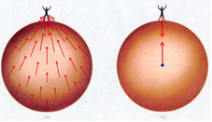
Pointí eolais
Fórsa beag
Ach amháin má tá na maiseanna an-mhór nó fad an-ghairid.
Is éard is luach G ná 6.7 x 10⁻¹¹ N m² Kg⁻². Tá sé an-bheag! Cavendish i 1731
Fórsa aomtha i gcónaí
Cuireann m₁ fórsa ar m₂ agus de réir dlí Newton 3 cuireann m₂ an fórsa cothrom ach urchomhaireach ar m₁.
Má ta cruth sféarúil ar chorp fórsa cothrom leis an bhfórsa a bheadh ann dá mbeadh an mhais ar fad sa lár agus an fad eatarthu cothrom leis an fad idir na dhá láir.
Má mhéadaítear ar an bhfad laghdaítear
ar an bhfórsa.

Slide 6
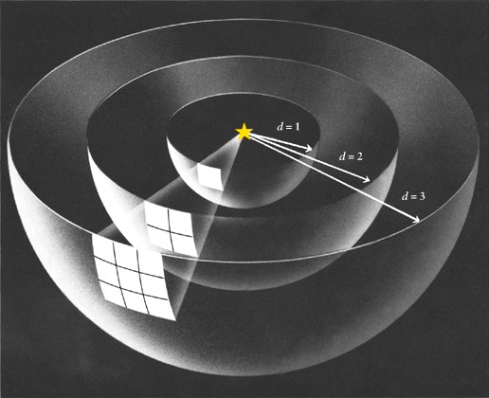
Dlí na cearnóige inbheartaigh
Toisc go bhfuil an fórsa i gcomhréir inbheartach leis an fad cearnaithe is dlí na cearnóige inbheartaigh í. (Inverse Square Law)
F α 1
r²

Slide 7
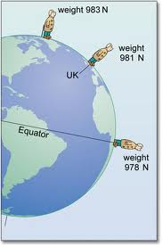
Luasghéarú de bharr imtharraingte
Luasghéarú dá bharr imtharraingte
De réir dlí Newton 2: F = ma
➔ W = mg
Ach s’í imtharraingt cúis an fhórsa : F =G m₁ x m₂
r²
Le m₁ = m (mais an choirp) W = GMm = mg
agus m₂ = M (mais an domhain) r²
Dá bhrí sin:
g = GM
r²
NB : g = luasghéarú dá bharr imtharraingte. Aonaid: ms⁻²
G = Tairiseach an imtharraingte uilíche Aonaid: Nm²Kg⁻²

Slide 8
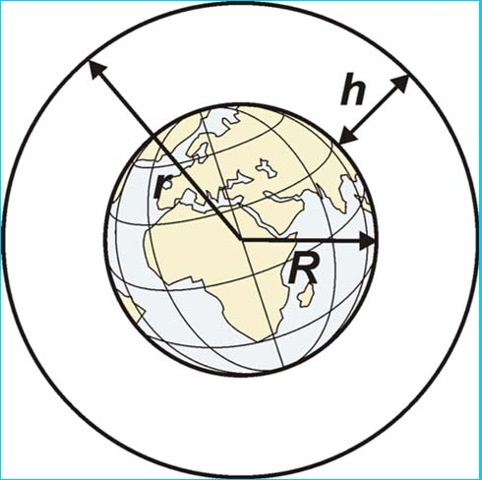
Ag airde h os cionn an domhain
Ag airde h os cíonn an domhain bíonn fórsa air corp m dá bharr mais an domhain M
W = GMm
(R+h)²
= mg
➔ g = GM
(R+h)²

Slide 9
Monty Python
The Galaxy Song
http://dingo.care2.com/cards/flash/5409/galaxy.swf

Slide 10
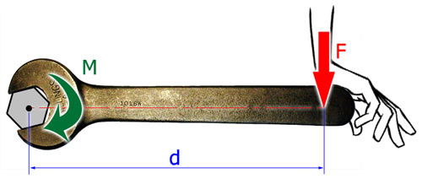
Caséifeacht fhórsaí - móimintí
Tionchar fhórsa – casadh
Má chuirtear fórsa F ag fad d ó phointe ar chorp a bhfuil sé in ann casadh timpeall air (=BUTHAL fulcrum) cáséifeacht nó móimint
Móimint = Fórsa x fad ingéarach idir gníomhlíne fhórsa agus an buthal
Aonaid = Nm Scalach

Slide 11
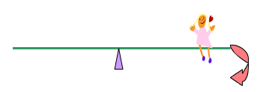
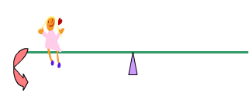
Móimintí deiseal agus tuathail
Deiseal- casann sé
i dtreo an chloig
Tuathal – casann sé i dtreo frith an chloig

Slide 12
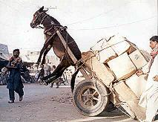
Cothromaíocht (Equilibrium)
Coinníollacha go bhfuil corp i staid cothromaíochta:
1. Bíonn suim veicteoireach na bhfórsaí cothrom le nialas.
2. Bíonn suim ailgéabhrach na móimintí timpeall ar phointe ar bith cothrom le nialas (ie suim na móiminití deisil cothrom le suim na móimintí tuathail)
Cad a tharlaíonn nuair nach bhfuil corp i gcothromaíocht. Bhí an t-ualach (load) ró-fhada ón mbuthal
http://www.youtube.com/watch?v=s2EMXle8raw&mode=related&search

Slide 13
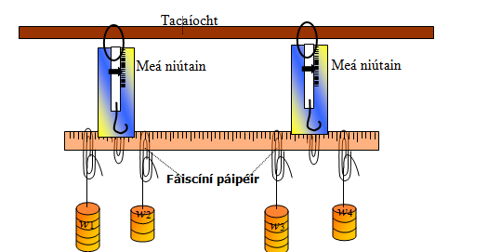
Turgnamh: chun na 2 dhlí ab fhíorú
Bíonn suim veicteoireach na bhfórsaí cothtom le nialas.
Fórsaí suas = Fórsaí síos
suim na leámh ar na meánna = suim na meáchan + meáchan na méadarshlaite.
Bíonn suim ailgéabhrach na móimintí timpeall ar phointe ar bith cothrom le nialas.
Suim na móimintí deisil thart timpeall ar aon cheann de na pointí = suim na móimintí tuathal thart timpeall ar an bpointe céanna.

Slide 14
Luamháin
Corp do-lúbtha atá saor le casadh timpeall ar phointe áirithe ar a ghlaotar an buthal

Slide 15
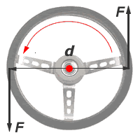
Cúpla
Dhá fhorsa comhthreomhar ach
i dtreoanna urchomhaireacha is cúpla atá ann.
Bíonn caséifeacht ag cúpla agus glaotar an torc air.
Torc = Fórsa x Fad ingearach idir na dhá fhórsa
http://www.absorblearning.com/media/item.action?quick=xv

Slide 16
Móimintí agus cúplaí sa ghnáthshaol
An-tabhachtach in innealltóireacht meiciniúl
m.s. Carr –
Acastóir (axle) A chasann na rothaí trí móimint a chur air
Seafta tiomána (Driveshaft) innill – torc a chuirtear air
GiarBhosca (Gearbox) – torc níos mó nó níos lú a thabhirt don seafta tiomána

Slide 17
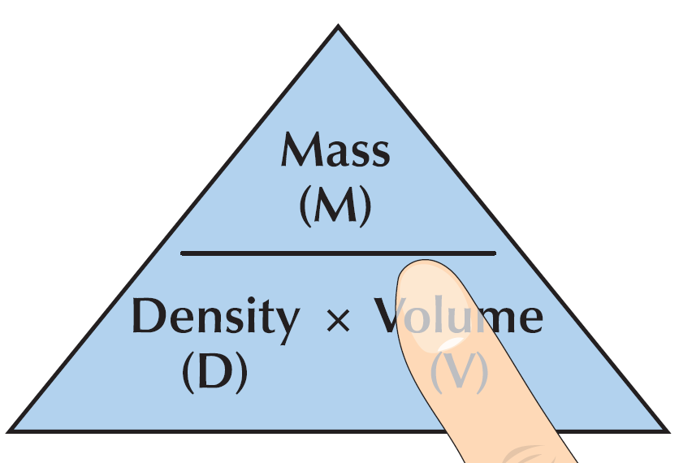
Dlús
Dlús = Mais ➔ ρ = m
Toirt V
Aonad: Kg m⁻³ Is scálach é.
Dlús ar leith ag baint le gach dúil agus gach comhdhúil

Slide 18
Dlús agus snámhacht
Dlús uisce = 1g/cm³
http://www.youtube.com/watch?v=5QWXLZ91DUM

Slide 19
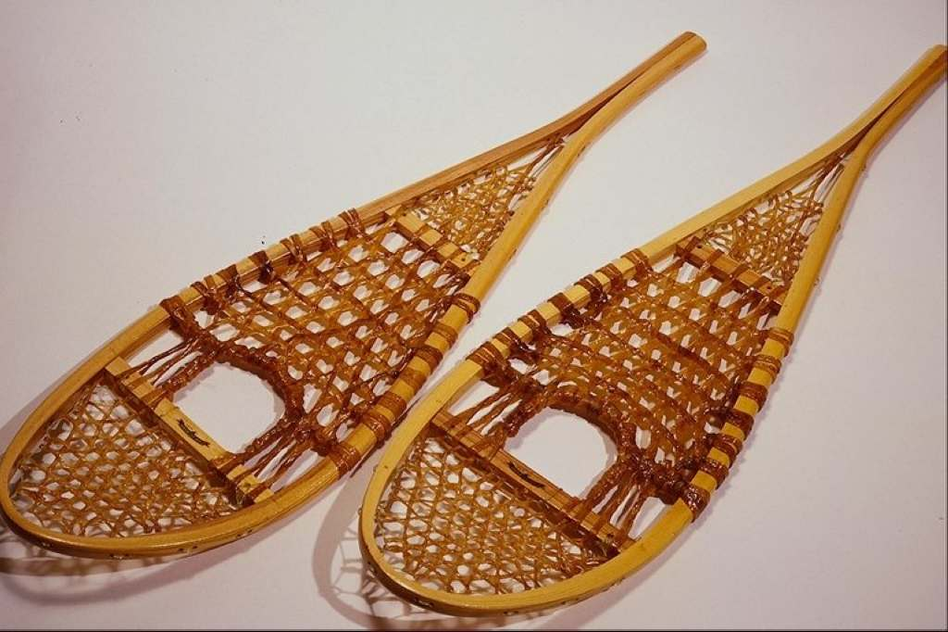

Slide 20
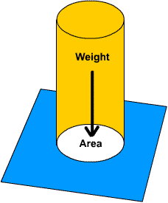
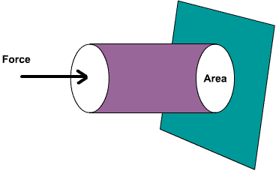
Brú (pressure)
Brú = Fórsa ➔ P = F
Achar A
Aonad: Nm⁻² nó Pascal Is scálach é

Slide 21
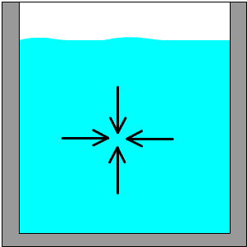
Brú i leachtanna agus gáis
Brú i leachtanna
Cuireann leacht brú ar coimeadann.
Brú i ngach aon treo
Meáchán na leachta cúis an fhórsa
Braitheann an brú ar 3 fhachtóir:
Doimhneacht na leachta h
Luasghéarú dá bharr domhaintarraingte g
Dlús na leachta ρ
Foirmle: Brú i leachta ag doimhneacht áirithe = P = ρgh

Slide 22
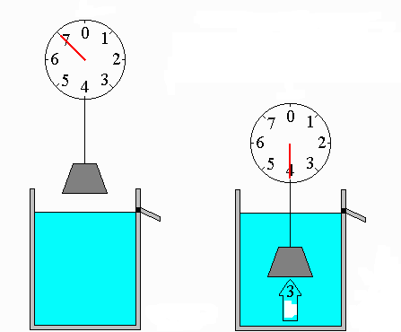
Prionsabal Archimedes
Nuair a thumtar corp i leacht bíonn an sá aníos a tharlaíonn dó comhionann le meáchán an leachta díláithrithe.
Lingmheátán
http://www.themeefy.com/Themeefy_24158/eureka-archimedes/#/page/21

Slide 23
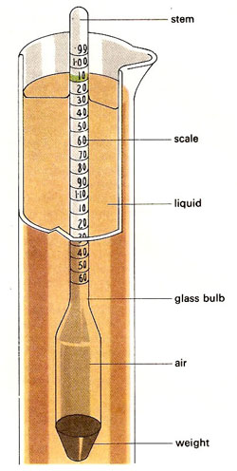
Dlí na Snámhachta Nuair a snámhann corp i leacht bíonn meáchán an choirp cothrom le meáchán an leachta díláithrithe
Ag snámh: Meáchán Choirp = Sá aníos
ArchimedesMeáchán leachta díláithrithe = Sá aníos
Conclúid: meáchán an choirp = meáchán an leacht díláithrithe.
Meáchán leachta = mais x g
Ach mais = Dlús x Toirt
Is mó an dlús is lú an toirt a dhíláithrítear agus is ísle sa leacht a thiteann corp. Seo bunús an Hidreaméadar (Hydrometer) .

Slide 24
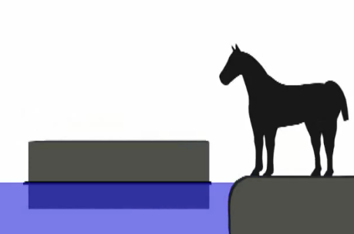
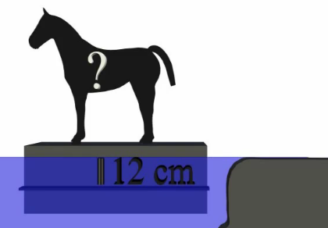
Cé mheid a mheánn an capall?
http://www.youtube.com/watch?v=eQsmq3Hu9HA

Slide 25
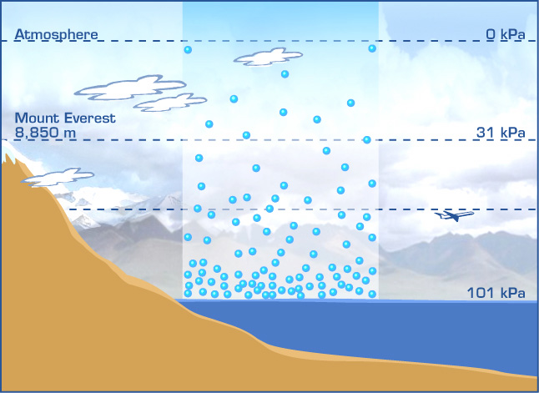
Brú atmaisféarach

Slide 26
Brú Atmaisféarach
Bíonn baint idir an brú atmaisféarach agus an aimsir.
Le h-ard bhrú: Bíonn an aimsir tirim, soiléir agus ciúin gan mórán gaoithe.
Samhraidh: Aimsir deas socair
Geimhridh: Geal, fuar, sioc
Le brú íseal
Aimsir fliuch, scamallach agus gaofar.

Slide 27
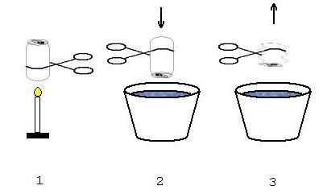
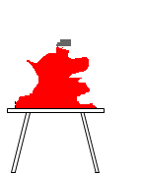
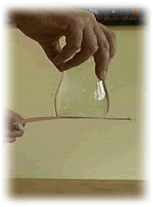
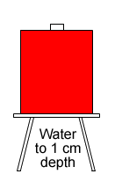
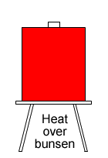
Brú atmaisféarach a léiriú

Slide 28
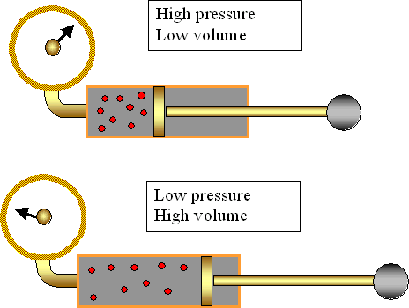
Dlí Boyle Ag teocht tairiseach bíonn brú mais cinnte gháis i gcomhréir inbheartach le toirt an gháis.
http://group.chem.iastate.edu/Greenbowe/sections/projectfolder/flashfiles/gaslaw/boyles_law.html

Slide 29
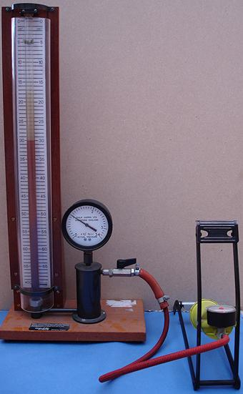
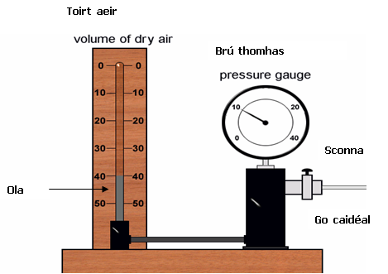
Dlí Boyle ab fhíorú
http://www.mathsphysics.com/Physics/boyle.htm

Slide 30
Dlí Boyle sa ghnáthshaol
Brú i steallaire
Balúin a phléascadh
Bolgóidí ag méadú ag teacht go dromchla leachta
Bás ainmhithe agus daoine ag doimhneacht faoin farraige
Popping cluasa

